Slide 1
2025年质量管理趋势及应对措施
中国质量俱乐部制作

Slide 2
目录
01
02
03
04
智能化与
数字化质量管理
供应链协同质量管理
可持续发展与质量融合
个性化定制与质量保障
05
06
07
08
05
质量风险管理
强化
供应链协同质量管理
可持续发展与质量融合
个性化定制与质量保障

Slide 3
智能化与数字化质量管理
PART 01

Slide 4



趋势洞察
人工智能在质量管理中的应用
物联网技术的集成
大数据分析的决策支持
随着AI技术的进步，企业开始利用机器学习算法进行质量预测和缺陷检测，提高效率。
物联网设备的广泛应用使得实时监控和数据收集成为可能，为质量控制提供了新的视角。
通过分析海量的质量数据，企业能够更准确地识别问题根源，优化生产流程和产品设计。

Slide 5
应对措施
01
02
03
04
建立智能质量监控系统
培养数字化质量
管理人才
实施数据驱动的
决策流程
加强供应链
质量管理
企业应投资建立实时监控系统，利用AI分析生产数据，及时发现并解决质量问题。
组织专业培训，提升员工对智能化工具的使用能力，确保质量管理团队能够适应技术变革。
利用大数据分析，优化决策过程，确保质量控制措施基于准确的数据和趋势预测。
通过数字化手段加强与供应商的沟通与协作，确保整个供应链的质量控制达到高标准。

Slide 6
供应链协同
质量管理
PART 02

Slide 7



趋势洞察
随着技术进步，企业将通过数字化工具和平台加强供应链协同，提高质量管理效率。
环境和社会责任成为焦点，企业需在供应链管理中融入可持续性原则，以应对市场和法规压力。
利用AI和大数据分析预测风险，优化供应链决策过程，提升质量管理的精准度和响应速度。
数字化转型加速
可持续性要求提升
人工智能与大数据应用

Slide 8

应对措施
为实现供应链协同，企业需建立高效的跨部门沟通机制，确保信息流畅和决策一致性。
建立跨部门沟通机制
利用大数据、云计算等信息技术，实时监控供应链质量，快速响应市场变化和客户需求。
采用先进的信息技术
与供应商建立长期合作关系，共同提升质量管理标准，确保供应链各环节质量控制的有效性。
强化供应商质量管理

Slide 9
可持续发展与质量融合
PART 03

Slide 10



趋势洞察
环境友好型质量管理
社会责任与质量管理
循环经济与质量管理
随着环保意识提升，企业将采用更多绿色材料和节能技术，以减少生产过程对环境的影响。
企业将更加重视社会责任，通过质量管理确保产品和服务符合道德标准，提升企业形象。
质量管理将融入循环经济理念，推动产品设计的可回收性、可维修性和可升级性，减少资源浪费。

Slide 11

应对措施
01
实施绿色供应链管理
企业通过选择环保材料、优化物流等方式，减少生产过程中的碳足迹，实现可持续发展。
02
推动质量管理体系的数字化转型
利用大数据和人工智能技术，提高质量管理效率，同时减少资源消耗，支持可持续发展目标。
03
开展员工可持续发展培训
定期对员工进行环保意识和可持续发展技能的培训，提升整个组织对质量与可持续融合的认识。

Slide 12
个性化定制与
质量保障
PART 04

Slide 13



趋势洞察
01
02
03
消费者需求的多样化
技术驱动的质量管理
供应链的灵活性
随着消费者偏好的个性化，企业需通过数据分析预测趋势，以满足不同群体的特定需求。
利用大数据、人工智能等技术，实时监控产品质量，确保个性化定制产品的质量标准。
建立灵活的供应链体系，以适应小批量、多样化的生产需求，同时保证产品质量和交付效率。

Slide 14




应对措施
企业需构建适应个性化需求的质量管理体系，确保产品和服务的定制化与质量标准并重。
优化供应链，确保原材料和组件的质量，以支撑个性化定制产品的质量保障。
建立灵活的质量管理体系
强化供应链管理
采用先进的质量控制技术
持续的员工培训
利用大数据分析、人工智能等技术进行质量预测和实时监控，以应对定制化带来的挑战。
定期对员工进行质量意识和技能培训，提高对个性化定制产品生产过程中的质量控制能力。

Slide 15
质量风险管理强化
PART 05

Slide 16


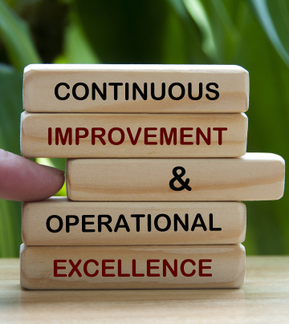
趋势洞察
数字化转型
随着技术进步，企业通过数字化工具和平台，如物联网和大数据分析，来预测和管理质量风险。
供应链透明度
企业越来越重视供应链的透明度，通过区块链等技术确保原材料和产品的质量追溯。
持续改进文化
培养持续改进的企业文化，鼓励员工参与质量风险管理，以适应不断变化的市场和法规要求。

Slide 17

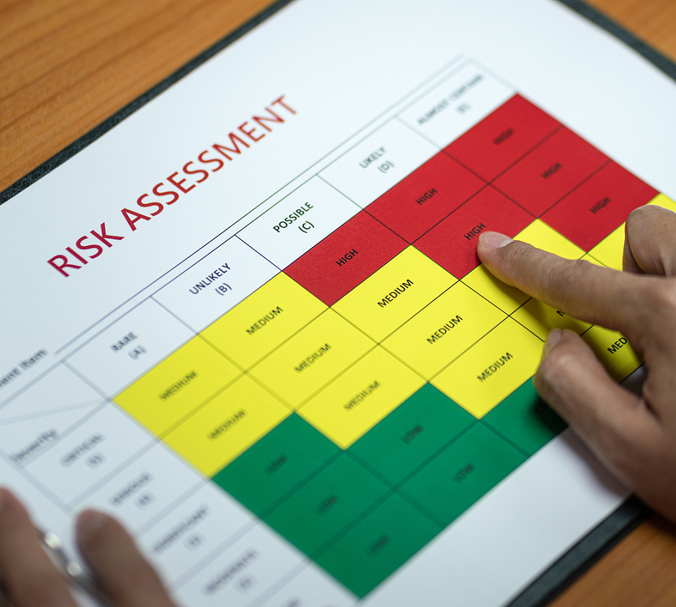
应对措施
01
02
03
建立风险评估机制
强化供应链管理
实施持续改进计划
企业应建立全面的风险评估机制，定期对产品和服务进行风险分析，以预防潜在的质量问题。
通过加强供应链的透明度和合作伙伴的审核，确保原材料和组件的质量，降低供应链风险。
采用持续改进的方法，如PDCA（计划-执行-检查-行动）循环，以不断优化质量管理流程，提高产品和服务质量。

Slide 18
质量人才专业化与多元化
PART 06

Slide 19



趋势洞察
01
02
03
技术驱动的质量管理
跨学科融合
全球标准一致性
随着AI和大数据的发展，质量管理将更加依赖技术分析，实现预测性维护和实时监控。
质量管理将融入更多跨学科知识，如统计学、心理学，以适应复杂多变的市场需求。
为应对全球化挑战，质量人才需掌握国际标准，如ISO，以确保产品和服务的全球一致性。

Slide 20

应对措施
企业应构建完善的职业发展路径，鼓励质量人才通过培训和认证提升专业技能。
建立质量人才发展体系
通过跨部门项目和团队合作，促进不同背景的质量人才交流经验，实现知识共享。
推动跨部门协作培训
针对潜在的质量领导者，开展定制化培训，强化其在质量管理中的战略思维和领导能力。
实施质量领导力培养计划

Slide 21
标准国际化与本地化结合
PART 07

Slide 22



趋势洞察
全球标准的本地适应性
技术进步推动标准更新
消费者需求的个性化
随着全球贸易的增加，企业需将国际标准与本地法规和市场需求相结合，以满足不同市场的需求。
新技术如人工智能、物联网的发展，要求质量管理标准不断更新，以适应技术变革带来的新挑战。
消费者对产品和服务的个性化需求日益增长，质量管理标准需更加灵活，以适应市场细分和定制化趋势。

Slide 23

应对措施
加强国际标准研究
培养跨文化沟通能力
建立灵活的本地化策略
企业应深入研究国际质量管理标准，如ISO 9001，以便更好地与国际接轨。
员工需接受跨文化培训，提升与国际合作伙伴沟通的能力，确保标准本地化实施的有效性。
制定灵活的本地化策略，结合本地法规、文化和市场需求，调整国际标准以适应本地环境。

Slide 24
客户体验驱动的质量管理
PART 08

Slide 25



趋势洞察
随着大数据和AI技术的发展，质量管理将更加注重个性化，满足不同客户的特定需求。
企业将建立实时反馈系统，通过社交媒体和在线平台快速响应客户体验中的质量问题。
质量管理将趋向于数据透明化，使客户能够实时查看产品或服务的质量信息，增强信任。
个性化质量管理
实时质量反馈机制
质量数据透明化

Slide 26
应对措施
企业应设立多渠道的客户反馈系统，实时收集客户体验数据，快速响应并改进产品或服务。
加强员工对客户体验重要性的认识，提供专业培训，提升服务质量，确保员工行为与公司质量目标一致。
建立客户反馈机制
强化员工培训
实施持续改进计划
通过定期的内部审核和质量评估，不断优化流程，确保质量管理与客户体验需求同步更新。

Slide 27

谢谢
关注【中国质量俱乐部】
获取更多质量资讯
官方咨询

